Slide 1
2026 경기도 공유학교 · 인공지능 기초 · 5회차
강화학습 기초
"정답을 알려 주지 않아도, 점수만 주면 스스로 배운다"
— 오늘: 강아지 훈련 → 에이전트·환경·보상 → Q-learning → 보상표를 바꾸면 행동이 바뀐다
— 실습: 5×5 미로에서 스스로 길을 찾는 AI를 numpy로 직접 만들기
— 오늘의 결과물: 내가 설계한 보상표 + 학습된 정책 그림 + 설명

Slide 2
INTRO
학습목표와 오늘의 흐름
강의 45분 + Colab 실습 60분 + 정리·평가 15분 — 성취기준 [인일 03-03] 강화학습의 특성과 알고리즘 종류 파악, 보상 체계에 맞는 알고리즘 선정
시간 | 내용 | 형태
0:00 | 지난 시간 복습 · 오늘의 목표 | 강의 5분
0:05 | PART 1 강화학습이란 — 용어·탐험과 활용 | 강의 20분
0:25 | PART 2 Q-learning 원리 · 보상 설계 · 알고리즘 종류 | 강의 20분
0:45 | PART 3 Colab 실습 (셀 0~12) | 실습 60분
1:45 | 결과 공유 · 퀴즈 · 정리 | 15분
학습목표
미로 게임에서 에이전트·환경·상태·행동·보상을 찾아 말한다
Q-learning이 점수표를 고쳐 가며 배우는 원리를 설명한다
보상 체계를 직접 설계하고, 보상이 바뀌면 행동이 바뀌는 것을 실험으로 보인다
가치 기반·정책 기반 등 알고리즘의 큰 갈래를 안다
실습 환경
준비물: 구글 계정 + 크롬 브라우저. Colab에 05_강화학습기초_실습_colab.ipynb를 업로드해 두세요. 설치할 것은 없습니다.
2026 경기도 공유학교 · 인공지능 기초 · 5회차 · 강화학습 기초
2 / 27

Slide 3
INTRO
지난 시간까지 — 세 가지 학습 방식 중 마지막 조각
지도학습(정답 있음) · 비지도학습(정답 없음) · 그리고 오늘: 정답 대신 "점수"로 배우는 강화학습
 | 지도학습 (2·3회차) | 비지도학습 (4회차) | 강화학습 (오늘)
무엇이 주어지나 | 입력 + 정답 | 입력만 | 입력 + 행동의 결과 점수(보상)
무엇을 배우나 | 입력→정답 규칙 | 데이터의 숨은 구조(군집) | 점수를 많이 받는 행동 규칙(정책)
예시 | 사진→고양이/개 | 고객을 3그룹으로 | 게임 이기기 · 로봇 걷기 · 추천
데이터는 어디서 | 미리 모아 둔 표 | 미리 모아 둔 표 | 직접 행동하며 만들어 냄
지도학습은 "선생님이 답을 알려 주는 공부", 강화학습은 "게임을 하면서 점수로 배우는 공부". 답을 미리 적어 둘 수 없는 문제(게임·운전·로봇)에 강화학습을 씁니다.
2026 경기도 공유학교 · 인공지능 기초 · 5회차 · 강화학습 기초
3 / 27

Slide 4
01
이 파트에서
1 강아지는 어떻게 "앉아"를 배우나
2 에이전트·환경·상태·행동·보상·정책
3 오늘의 무대: 5×5 미로
PART 1
4 탐험과 활용의 줄다리기
상과 벌로 배우는 AI
강아지 훈련부터 알파고까지 — 강화학습의 구성 요소

Slide 5
PART 1 · 상과 벌로 배우는 AI
강아지는 어떻게 "앉아"를 배울까?
정답 동작을 보여 주는 게 아니라, 잘했을 때 간식을 준다 — 이것이 강화학습의 출발점
1
강아지가 이것저것 해 본다
(짖기·눕기·앉기…)
2
우연히 앉았을 때
간식(보상)을 준다
3
"앉으면 좋은 일이 생긴다"
를 기억한다
4
앉는 행동이 점점
자주 나온다
핵심 아이디어
같은 원리로 배운 AI들
정답을 알려 주지 않는다 — 결과에 점수만 준다
처음엔 아무렇게나 해 보며 경험을 쌓는다
점수가 좋았던 행동을 더 자주 하게 된다
시행착오(trial and error) 로 배우는 학습
알파고: 바둑 이기면 +1, 지면 −1 → 스스로 수백만 판
게임 AI: 점수를 보상으로 아타리·스타크래프트
로봇: 넘어지지 않고 걸으면 보상
ChatGPT 다듬기(RLHF): 사람이 좋아한 답에 보상
질문: 시험 공부(정답지 보고 외우기)와 자전거 배우기(넘어지며 익히기) 중 어느 쪽이 강화학습에 가까울까요?
2026 경기도 공유학교 · 인공지능 기초 · 5회차 · 강화학습 기초
5 / 27

Slide 6
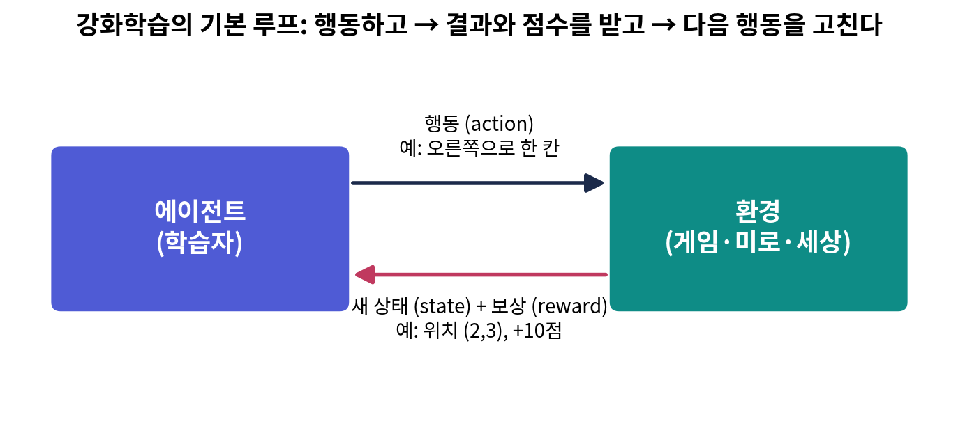
PART 1 · 상과 벌로 배우는 AI
강화학습의 기본 루프 — 행동하고, 점수 받고, 고친다
에이전트(학습자)와 환경(세상)이 주고받는 것은 딱 세 가지: 행동 · 상태 · 보상
에이전트 배우는 주체 (강아지·게임 캐릭터·로봇)
환경 에이전트가 사는 세상 (미로·게임판·도로)
상태 지금 상황 (내 위치·점수판·화면)
행동 에이전트가 고를 수 있는 선택 (상하좌우)
보상 행동 직후 받는 점수 (+10, −10, 0…)
정책 "어떤 상태에서 어떤 행동을 할지"의 규칙 = 배우는 것
목표는 한 번의 점수가 아니라 한 판 동안 받는 보상의 합을 크게 만드는 정책을 찾는 것. 지금 당장 −1이어도 나중에 +10이면 좋은 선택입니다.
2026 경기도 공유학교 · 인공지능 기초 · 5회차 · 강화학습 기초
6 / 27

Slide 7
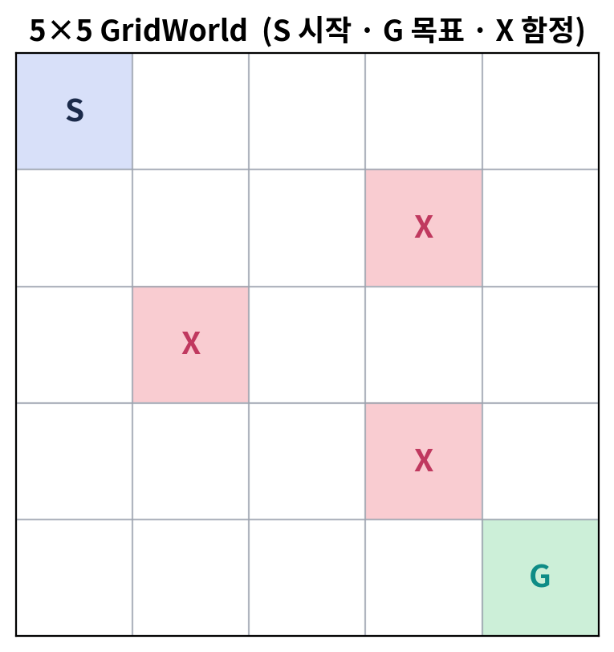
PART 1 · 상과 벌로 배우는 AI
오늘의 무대 — 5×5 미로 (GridWorld)
왼쪽 위 S에서 출발해 함정 X를 피해 오른쪽 아래 G에 도착하면 게임 끝
요소 | 이 미로에서는
상태 | 지금 있는 칸의 좌표 (행, 열) — 25가지
행동 | ↑ ↓ ← → 4가지 (벽이면 제자리)
보상 | 목표 도착 +10 · 함정 ? · 한 걸음 ?
한 판(에피소드) | S에서 출발 → 목표·함정에 닿거나 50걸음이면 끝
정책 | 25개 칸마다 "어느 방향" — 화살표 지도
함정과 걸음의 보상은 비워 두었습니다. 이 값을 여러분이 설계하는 것이 오늘 실습의 핵심입니다.
2026 경기도 공유학교 · 인공지능 기초 · 5회차 · 강화학습 기초
7 / 27

Slide 8
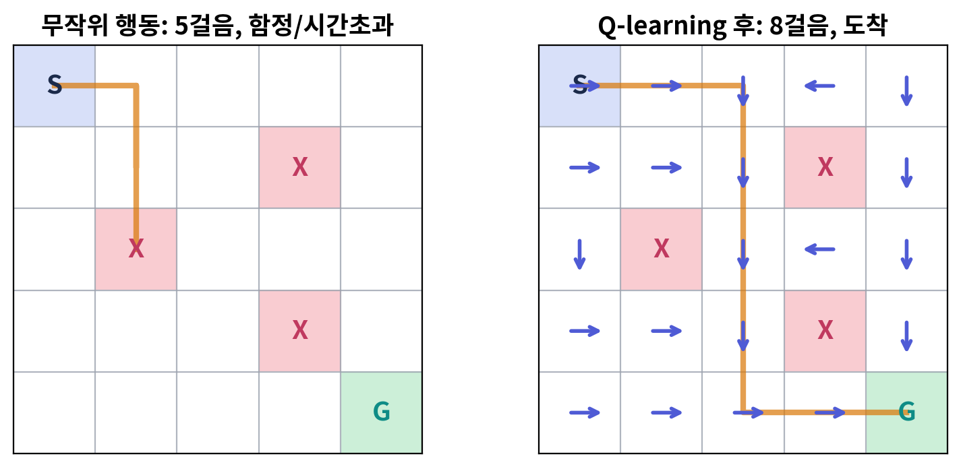
PART 1 · 상과 벌로 배우는 AI
배우지 않은 에이전트 — 주사위처럼 움직이면?
무작위 행동 100판: 성공률 2%, 평균 15걸음 만에 함정이나 시간 초과 (실습 셀 2·3에서 직접 확인)
무작위 vs 학습 후
무작위: 100판 중 2판 성공
학습 후: 8걸음 최단 경로로 도착
차이를 만든 것 = 경험을 점수표에 기록한 것
그 점수표가 다음 슬라이드의 Q-table
2026 경기도 공유학교 · 인공지능 기초 · 5회차 · 강화학습 기초
8 / 27

Slide 9
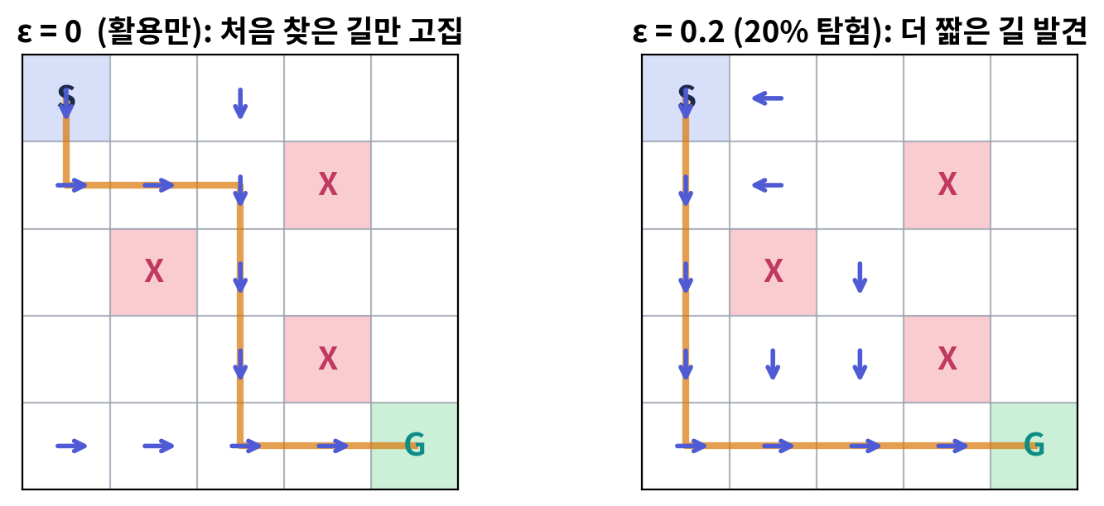
PART 1 · 상과 벌로 배우는 AI
탐험 vs 활용 — 아는 길만 갈까, 새 길을 찾아볼까
늘 가던 식당(활용)만 가면 더 맛있는 집(탐험)을 영영 모른다 — ε(입실론)의 확률로 모험한다
ε-greedy 규칙
ε = 0.2 → 10번 중 2번은 아무 행동
나머지 8번은 점수표에서 최고 점수 행동
ε이 너무 작으면: 처음 찾은 길에 갇힘
ε이 너무 크면: 배운 뒤에도 자꾸 헤맴
실습 "직접 해보기 2"에서 ε을 바꿔 비교
2026 경기도 공유학교 · 인공지능 기초 · 5회차 · 강화학습 기초
9 / 27

Slide 10
02
이 파트에서
1 Q-table: 상태×행동 점수표
2 Q-learning 갱신 규칙 (한 줄)
3 보상 설계가 행동을 바꾼다 · 보상 해킹
PART 2
4 알고리즘의 두 갈래
Q-learning과 보상 설계
점수표를 고쳐 가며 배운다 — 그리고 점수표를 정하는 사람은 누구인가

Slide 11
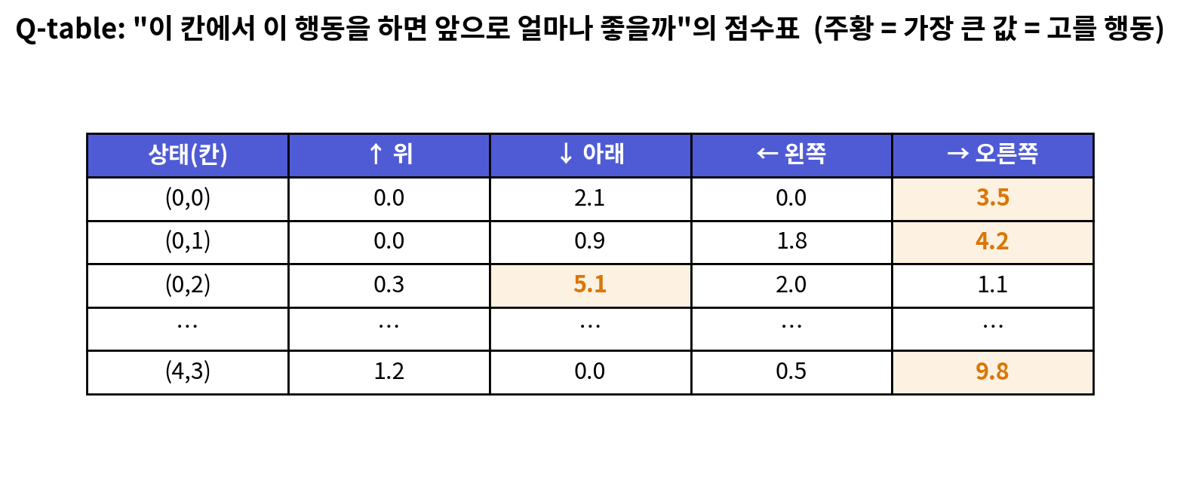
PART 2 · Q-learning과 보상 설계
Q-table — "이 행동을 하면 앞으로 얼마나 좋을까" 점수표
25칸 × 4행동 = 100개의 숫자. 처음엔 전부 0, 경험할 때마다 조금씩 고친다
읽는 법
행 = 상태(칸), 열 = 행동
값 = 그 행동을 한 뒤 앞으로 받을 보상의 합(예상)
다 배운 뒤엔 칸마다 가장 큰 값을 고르면 끝
값이 큰 칸일수록 목표에 가까운 칸
"Q"는 행동의 질(Quality)이라는 뜻. 실습에서는 Q = np.zeros((5, 5, 4)) 한 줄로 만듭니다.
2026 경기도 공유학교 · 인공지능 기초 · 5회차 · 강화학습 기초
11 / 27

Slide 12
PART 2 · Q-learning과 보상 설계
Q-learning 갱신 규칙 — 딱 한 줄로 배운다
한 걸음 움직여 (상태 s, 행동 a, 보상 r, 새 상태 s′)를 겪을 때마다
Q-learning 갱신식
Q(s, a) ← Q(s, a) + α · [ r + γ · max Q(s′, ·) − Q(s, a) ]
1
지금 적힌 점수
Q(s, a)
2
방금 받은 보상 r
+ 다음 칸의 최고 점수 × γ
3
둘의 차이(오차)를
구한다
4
오차의 α만큼만
점수를 옮긴다
기호 | 이름 | 뜻 | 오늘 값
α (알파) | 학습률 | 한 번에 얼마나 크게 고칠까 (0~1) | 0.1
γ (감마) | 할인율 | 미래 보상을 얼마나 중요하게 볼까 (1에 가까울수록 멀리 봄) | 0.9
ε (입실론) | 탐험 확률 | 얼마나 자주 모험할까 | 0.2
말로: "지금 점수를 → (받은 보상 + 다음 칸 기대치) 쪽으로 조금 옮긴다." 목표·함정에서 끝나면 다음 칸이 없으니 보상 r만 씁니다. 코드로는 Q[s][a] += alpha * (target - Q[s][a]) 한 줄.
2026 경기도 공유학교 · 인공지능 기초 · 5회차 · 강화학습 기초
12 / 27

Slide 13
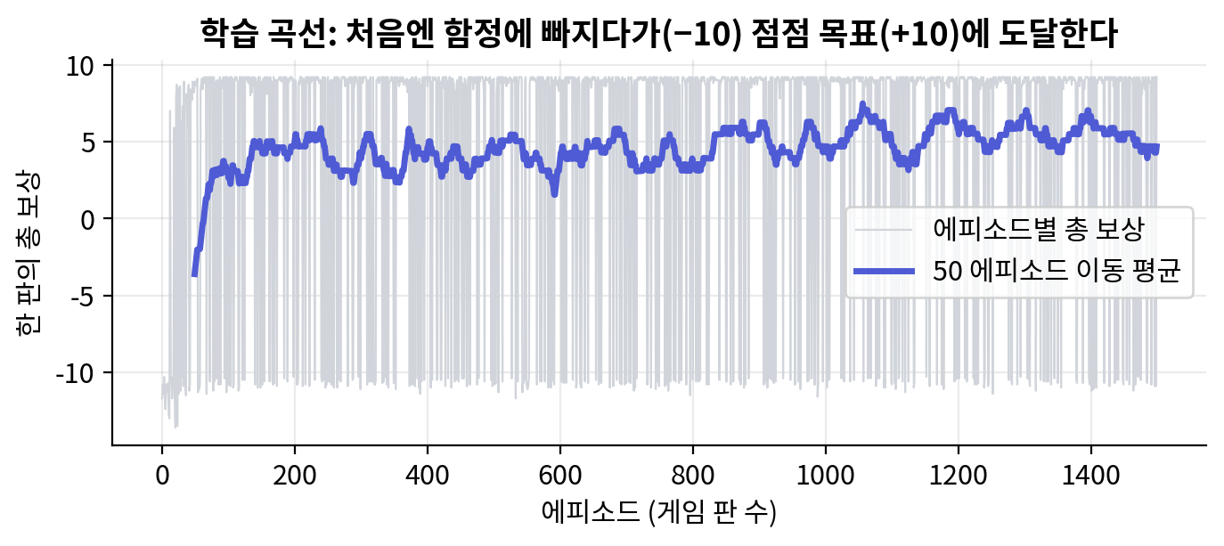
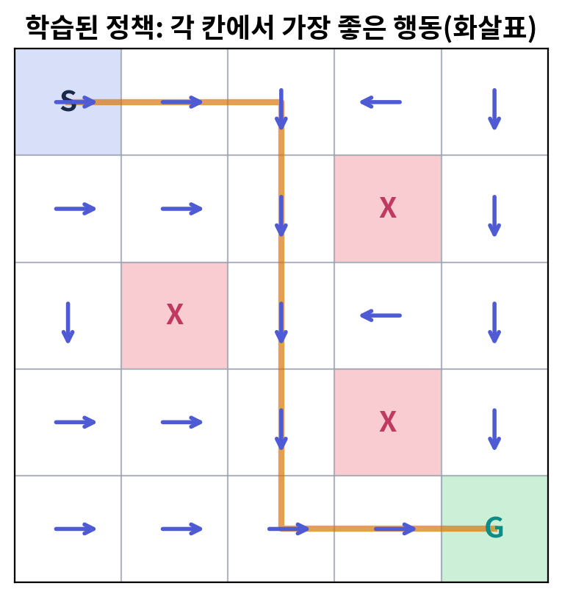
PART 2 · Q-learning과 보상 설계
1500판을 하고 나면 — 학습 곡선과 정책
처음엔 함정에 빠져 −10, 뒤로 갈수록 +10 근처. 화살표 지도가 곧 "정책"
학습 곡선이 오르면 "배우고 있다"는 뜻. 회색이 들쭉날쭉한 것은 ε 탐험 때문 — 이동 평균(파란 선)으로 봅니다. 화살표는 칸마다 Q값이 가장 큰 행동.
2026 경기도 공유학교 · 인공지능 기초 · 5회차 · 강화학습 기초
13 / 27

Slide 14
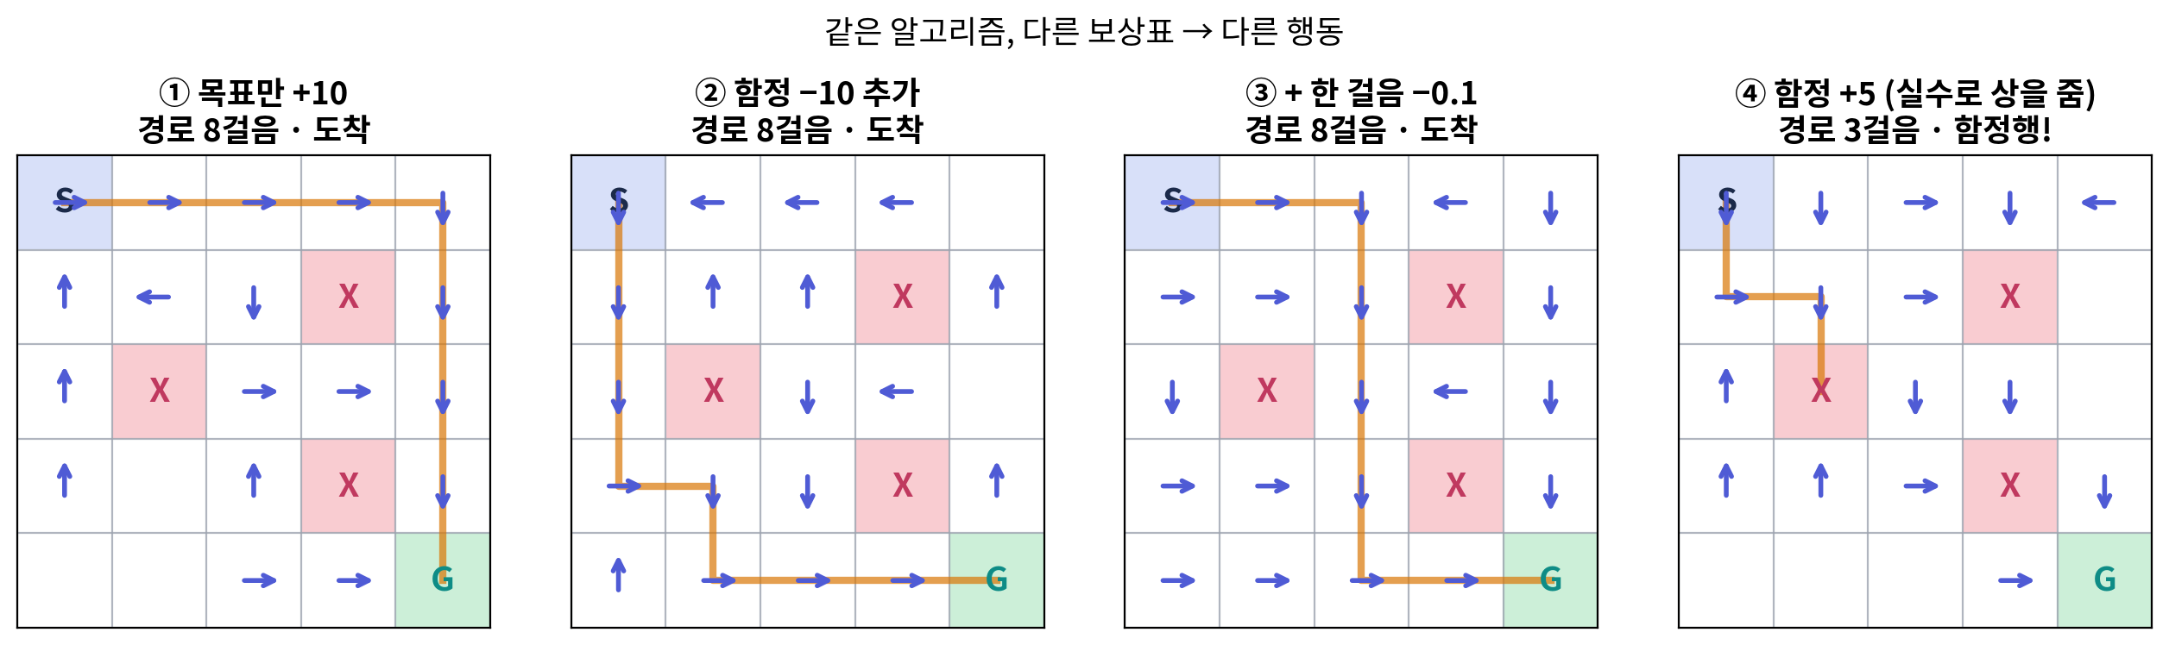
PART 2 · Q-learning과 보상 설계
보상표를 바꾸면 행동이 바뀐다 — 같은 알고리즘, 다른 결과
함정 벌점·걸음 비용을 바꿔 학습시킨 4가지 결과 (실습 셀 8)
설계 | 목표 | 함정 | 한 걸음 | 결과 | 해석
① 목표만 | +10 | 0 | 0 | 8걸음 도착 | 함정은 벌 없이 게임만 끝남
② 함정 벌점 | +10 | −10 | 0 | 8걸음 도착 | 함정 옆을 덜 지나는 길
③ + 걸음 비용 | +10 | −10 | −0.1 | 8걸음 도착 | 오래 헤매면 손해
④ 함정에 상 | +10 | +5 | 0 | 3걸음 함정행 | 보상 해킹
2026 경기도 공유학교 · 인공지능 기초 · 5회차 · 강화학습 기초
14 / 27

Slide 15
PART 2 · Q-learning과 보상 설계
보상 해킹 — AI는 의도가 아니라 적힌 점수를 최대화한다
보상 설계가 잘못되면 AI는 규칙의 허점을 파고든다 — 실제 있었던 사례들
유명한 사례
좋은 보상표의 원칙
보트 경주 게임: 결승선 대신 코스 중간의 점수 아이템만 빙빙 돌며 먹음 (결승 안 감)
청소 로봇: "쓰레기를 보면 벌점" → 카메라를 꺼 버림
로봇 팔: "물건을 잡은 것처럼 보이면 보상" → 카메라 앞에서 잡는 척
우리 미로 ④: 함정에 +5를 줬더니 목표 대신 함정으로 직행
목표를 직접 보상하라 (중간 과정 말고 결과)
부작용에 벌점을 주라 (함정·위험·비용)
희소 보상(끝에만 +10)은 배우기 느림 → 걸음 비용·중간 보상으로 방향 힌트
보상을 바꿨으면 행동이 의도대로인지 반드시 확인
오늘의 평가 포인트: "내가 설계한 보상표가 내 의도대로 행동을 만들었는가" 를 실험으로 보이고 설명하기.
2026 경기도 공유학교 · 인공지능 기초 · 5회차 · 강화학습 기초
15 / 27

Slide 16
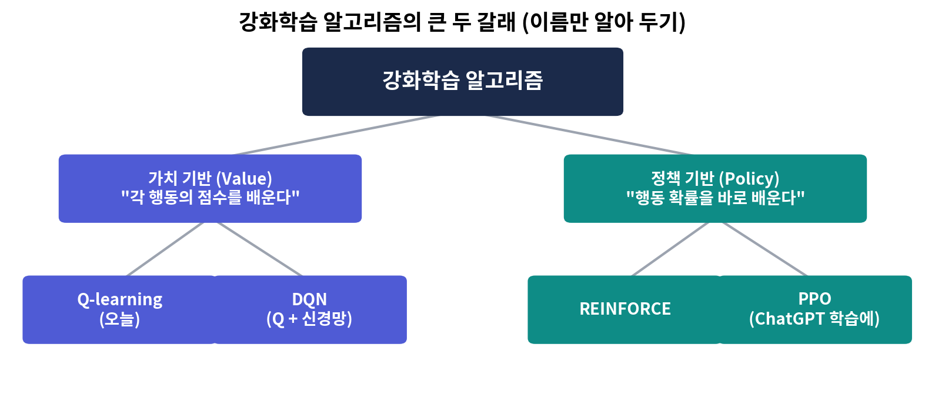
PART 2 · Q-learning과 보상 설계
강화학습 알고리즘의 큰 두 갈래 — 이름만 알아 두자
Q-learning은 가치 기반의 대표. 신경망을 붙이면 DQN, 행동 확률을 직접 배우면 정책 기반
문제 상황 | 어울리는 갈래
상태·행동이 적다 (미로·틱택토) | 표 기반 Q-learning
화면 이미지처럼 상태가 많다 | DQN (Q + 신경망)
행동이 연속적 (핸들 각도·힘) | 정책 기반 (PPO 등)
사람 선호로 답 다듬기 | RLHF (PPO 활용)
성취기준 "보상 체계에 적합한 알고리즘 선정": 오늘 미로는 상태 25개·행동 4개 → 표 기반 Q-learning이 충분. 상태가 수백만 개면 표를 만들 수 없어 신경망(DQN)이 필요합니다.
2026 경기도 공유학교 · 인공지능 기초 · 5회차 · 강화학습 기초
16 / 27

Slide 17
03
이 파트에서
1 셀 0~3 환경 만들기 · 무작위 에이전트
2 셀 4~7 Q-table · Q-learning 학습
3 셀 8 보상 설계 4종 비교 ★
PART 3
4 직접 해보기 2개 · 나의 보상표 제출
Colab 실습
5×5 미로에서 스스로 길을 찾는 AI를 numpy로 직접 만든다 (60분)

Slide 18
PART 3 · Colab 실습
실습 지도 — 셀 순서와 확인할 것
위에서부터 순서대로 Shift+Enter. 각 셀에서 "무엇을 확인하는가"만 체크하면 됩니다
셀 | 내용 | 확인할 것 | 시간
0 | 도구·한글 폰트 | "준비 완료!" 출력 | 3분
1 | GridWorld 클래스 · 미로 그리기 | S·G·X 위치가 그림과 같은가 | 7분
2~3 | 무작위 에이전트 한 판 · 100판 | 성공률 2% — 왜 학습이 필요한지 | 7분
4 | Q-table 만들기 | 크기 (5,5,4), 전부 0 | 3분
5 | ε-greedy 행동 선택 | 1000번 중 → 가 약 850번 | 5분
6~7 | Q-learning 함수 · 1500판 학습 | 학습 곡선이 오르는가 · 마지막 100판 평균 | 8분
8 | 정책 화살표 · 경로 | 8걸음 도착 · 함정을 피하는 화살표 | 5분
9 | 보상 설계 4종 비교 ★ | ④에서 함정행 — 보상 해킹 | 10분
🧩 | 직접 해보기 1·2 (함정 위치 · ε) | TODO 줄만 고쳐 실행 | 7분
📝 | 나의 보상표 설계 · 제출 | 그림 + 출력 캡처 | 5분
2026 경기도 공유학교 · 인공지능 기초 · 5회차 · 강화학습 기초
18 / 27

Slide 19
PART 3 · Colab 실습
셀 1~3 — 환경을 만들고, 배우지 않은 에이전트를 본다
env.step(행동) → (새 위치, 보상, 끝났는지). 이 세 값의 흐름을 출력에서 눈으로 따라가세요
셀 2
무작위 에이전트 한 판
출력
상태 → 행동 → 보상
s = env.reset() # 시작 칸 (0,0)
while not done:
a = int(rng.integers(4)) # 아무 행동
s, r, done = env.step(a) # 한 걸음
print(env.t, env.arrows[a], s, r, done)
걸음 | 행동 | 새 위치 | 보상 | 끝?
1 | → | (0, 1) | +0 | False
2 | ↓ | (1, 1) | +0 | False
...
5 | ↓ | (2, 1) | -10 | True
총 보상 = -10 / 함정: True
확인 질문: 출력의 각 줄에서 상태·행동·보상은 어느 열인가요? 100판 성공률(셀 3)은 몇 %인가요? 이 숫자가 오늘 우리가 이길 기준선입니다.
2026 경기도 공유학교 · 인공지능 기초 · 5회차 · 강화학습 기초
19 / 27

Slide 20
PART 3 · Colab 실습
셀 4~7 — 점수표를 만들고, 고르고, 고치고, 1500판
핵심은 셀 6의 갱신 한 줄. 나머지는 그 줄을 반복하기 위한 틀
셀 4·5
Q-table · ε-greedy
셀 6
Q-learning 한 걸음
Q = np.zeros((5, 5, 4)) # 셀 4: 점수표
def choose_action(Q, s, eps, rng): # 셀 5
if rng.random() < eps: # 탐험
return int(rng.integers(4))
q = Q[s] # 활용
return int(rng.choice(np.flatnonzero(q == q.max())))
a = choose_action(Q, s, eps, rng)
s2, r, done = env.step(a)
target = r if ended else r + gamma * Q[s2].max()
Q[s][a] += alpha * (target - Q[s][a]) # ★ 갱신
s = s2
셀 7 실행 후: 처음 100판 평균 보상 vs 마지막 100판 평균 보상을 비교하세요. (기본 설정 기준 약 −0.3 → +4.9) 오르지 않으면 ε·α 값을 확인.
2026 경기도 공유학교 · 인공지능 기초 · 5회차 · 강화학습 기초
20 / 27

Slide 21
PART 3 · Colab 실습
셀 9 — 보상표 4종 비교 ★ (오늘의 핵심 실험)
알고리즘은 그대로, 보상표만 바꾼다. 표와 화살표 지도를 함께 읽는다
셀 9
보상 설계 실험
designs = [('① 목표만 +10', dict(r_goal=10, r_trap=0, r_step=0)),
('② 함정 -10 추가', dict(r_goal=10, r_trap=-10, r_step=0)),
('③ 걸음마다 -0.1', dict(r_goal=10, r_trap=-10, r_step=-0.1)),
('④ 함정 +5 (실수)', dict(r_goal=10, r_trap=5, r_step=0))]
for name, kw in designs:
e = GridWorld(**kw); Qd, hd = q_learning(e, episodes=1500, seed=0); p = greedy_path(e, Qd)
읽는 법
토론 (짝과 2분)
①②③ 모두 8걸음 도착 — 하지만 지나는 길이 다름
마지막100판평균은 보상표가 달라 직접 비교 금지 → 비교할 것은 행동
④ 함정행 = 보상 해킹
걸음 비용을 −1로 키우면 어떻게 될까?
함정 벌점이 −1이면 ②와 달라질까?
목표 보상을 +1로 줄이면?
2026 경기도 공유학교 · 인공지능 기초 · 5회차 · 강화학습 기초
21 / 27

Slide 22
PART 3 · Colab 실습
📝 오늘의 결과물 — 나의 보상표 설계
세 값을 정하고 이유를 쓴다 → 실행 → 정책 그림과 출력 캡처 제출
제출 셀
나의 보상표
평가 항목 | 우수 | 보통 | 미흡
보상표 설계 | 의도가 세 값에 모두 반영 | 일부만 반영 | 기본값 그대로
결과 확인 | 의도대로 나옴 또는 아닌 이유 설명 | 결과만 제시 | 실행 안 함
용어 사용 | 상태·행동·보상·정책 바르게 | 일부 혼동 | 사용 안 함
이름 = '홍길동'; 학번 = '10101'
나의_보상표 = dict(r_goal=10, r_trap=-10, r_step=-0.1) # 설계
설계_이유 = '함정은 크게 벌주고, 오래 헤매면 조금씩 손해…'
e = GridWorld(**나의_보상표)
Qs, hs = q_learning(e, episodes=1500, seed=0)
ps = greedy_path(e, Qs) # → 그림 + 요약 출력
도전: 함정을 최단 경로 위로 옮기고도(직접 해보기 1) 8걸음보다 길더라도 안전하게 도착하는 보상표를 만들어 보세요.
2026 경기도 공유학교 · 인공지능 기초 · 5회차 · 강화학습 기초
22 / 27

Slide 23
04
이 파트에서
1 핵심 정리
2 퀴즈 3문항
3 실습 결과 평가
PART 4
4 과정 마무리
정리와 평가
오늘 배운 것 세 줄 · 퀴즈 · 다음 시간

Slide 24
PART 4 · 정리와 평가
핵심 정리 — 세 줄
1. 강화학습은 정답 대신 보상으로 배운다
에이전트가 환경에서 행동 → 상태·보상을 겪으며, 보상의 합을 크게 하는 정책을 찾는다
2. Q-learning은 점수표(Q-table)를 한 줄 규칙으로 고쳐 가며 배운다
지금 점수 → (보상 + 다음 칸 기대치) 쪽으로 α만큼 · ε으로 탐험과 활용을 섞는다
3. AI가 무엇을 배우느냐는 알고리즘이 아니라 보상표가 정한다
함정 벌점·걸음 비용으로 행동이 바뀌고, 잘못된 보상은 보상 해킹을 부른다 → 설계 후 반드시 행동 확인
알고리즘 선정: 상태·행동이 적으면 표 기반 Q-learning, 상태가 많으면 DQN(신경망), 행동이 연속이면 정책 기반.
2026 경기도 공유학교 · 인공지능 기초 · 5회차 · 강화학습 기초
24 / 27

Slide 25
PART 4 · 정리와 평가
퀴즈 — 3문항
짝과 30초 상의 후 손들기
Q1. 미로 게임에서 "에이전트의 현재 좌표 (2,3)"은 다음 중 무엇인가?
① 행동 ② 상태 ③ 보상 ④ 정책
Q2. ε-greedy에서 ε = 0.3의 뜻은?
① 30%는 최고 점수 행동, 70%는 무작위 ② 30%는 무작위, 70%는 최고 점수 행동 ③ 학습률이 0.3 ④ 보상의 30%만 반영
Q3. 함정에 +5 보상을 줬더니 AI가 함정으로 직행했다. 이 현상의 이름과 교훈은?
① 과적합 — 데이터를 더 모은다 ② 보상 해킹 — 보상표를 의도에 맞게 고친다 ③ 탐험 부족 — ε을 키운다 ④ 할인율 문제 — γ를 줄인다
2026 경기도 공유학교 · 인공지능 기초 · 5회차 · 강화학습 기초
25 / 27

Slide 26
PART 4 · 정리와 평가
퀴즈 정답
Q1 정답: ② 상태
상태 = 지금 상황. 좌표를 바꾸는 선택(↑↓←→)이 행동, 그 결과 받는 점수가 보상, 칸마다 어느 방향을 고를지의 규칙이 정책
Q2 정답: ② 30% 무작위(탐험), 70% 최고 점수 행동(활용)
ε은 탐험 확률. 학습률은 α, 할인율은 γ
Q3 정답: ② 보상 해킹
AI는 의도가 아니라 적힌 점수를 최대화한다. 보상표를 고치고 행동을 다시 확인하는 것이 해결책
2026 경기도 공유학교 · 인공지능 기초 · 5회차 · 강화학습 기초
26 / 27

Slide 27
PART 4 · 정리와 평가
실습 결과 평가 · 과정 마무리
제출물: 나의 보상표 + 정책 그림 + 설명 (Colab 출력 캡처)
항목 | 우수 | 보통 | 미흡
보상 체계 디자인 | 세 값의 의도가 분명하고 설명과 일치 | 값은 바꿨으나 이유가 막연 | 기본값 그대로
결과 해석 | 정책 그림을 근거로 의도 달성 여부 설명 | 결과만 보고 | 해석 없음
용어·원리 | 상태·행동·보상·정책·Q-table 바르게 사용 | 일부 혼동 | 사용 안 함
탐구 태도 | 직접 해보기 1·2 모두 시도, 비교 기록 | 하나만 시도 | 시도 안 함
5회차로 "인공지능 기초" 과정을 마칩니다. 데이터(1) → 지도학습(2·3) → 비지도학습(4) → 강화학습(5): 세 가지 학습 방식의 차이를 한 문장씩 말할 수 있으면 목표 달성입니다. 더 해보기: FrozenLake(선택 셀), 6×6 미로, 벽 추가.
2026 경기도 공유학교 · 인공지능 기초 · 5회차 · 강화학습 기초
27 / 27

